Slide 1
拉曼光谱
13307110177 叶钟树

Slide 2

四氯化碳的退偏度
退偏：电磁辐射与一系统相互作用，偏振态发生变化的现象
退偏度定义：
极化率张量

Slide 3
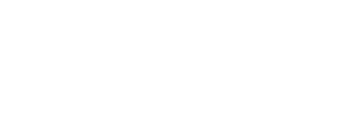
四氯化碳的退偏度
坐标变换中的不变量
表征各项同性的物理量
表征极化率各项异性的物理量
退$偏度$注
注：理论计算部分参考自《拉曼光谱学》，D.A.朗著

Slide 4
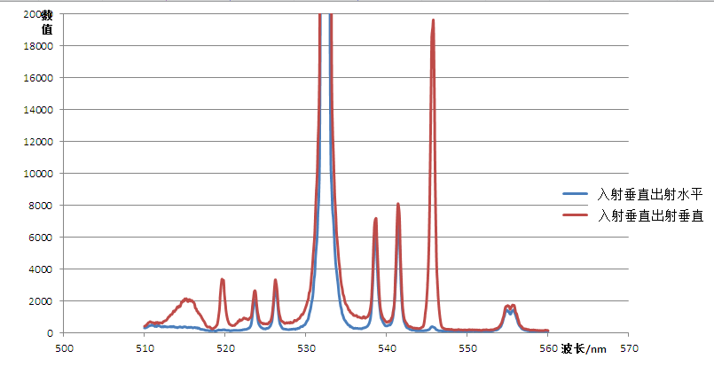
四氯化碳的退偏度---
测量四氯化碳退偏度光谱图(1)

Slide 5
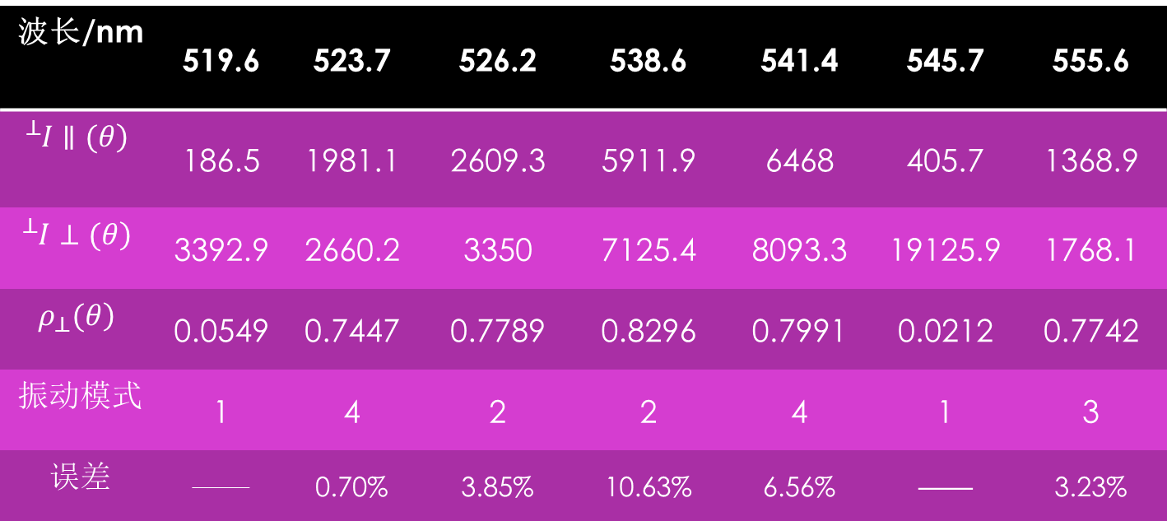
四氯化碳的退偏度---
波长/nm | 519.6 | 523.7 | 526.2 | 538.6 | 541.4 | 545.7 | 555.6
 | 186.5 | 1981.1 | 2609.3 | 5911.9 | 6468 | 405.7 | 1368.9
 | 3392.9 | 2660.2 | 3350 | 7125.4 | 8093.3 | 19125.9 | 1768.1
 | 0.0549 | 0.7447 | 0.7789 | 0.8296 | 0.7991 | 0.0212 | 0.7742
振动模式 | 1 | 4 | 2 | 2 | 4 | 1 | 3
误差 | ——— | 0.70% | 3.85% | 10.63% | 6.56% | —— | 3.23%

Slide 6
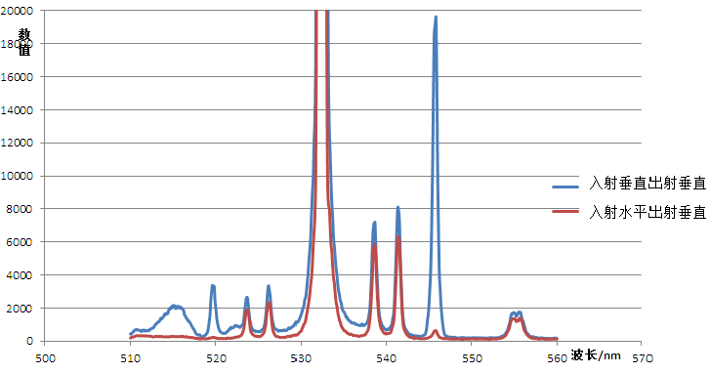
四氯化碳的退偏度---
测量四氯化碳退偏度光谱图(2)

Slide 7
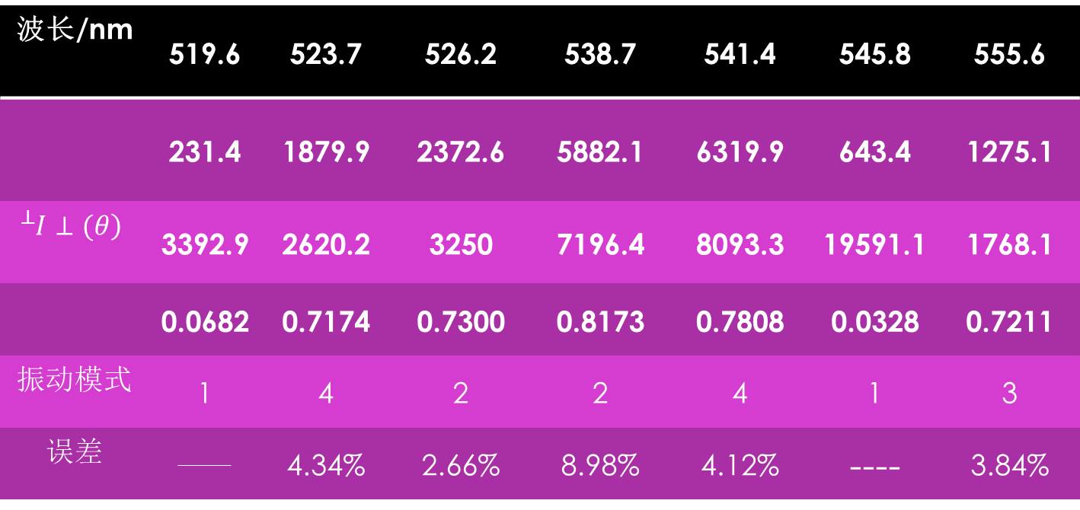
四氯化碳的退偏度---
波长/nm | 519.6 | 523.7 | 526.2 | 538.7 | 541.4 | 545.8 | 555.6
 | 231.4 | 1879.9 | 2372.6 | 5882.1 | 6319.9 | 643.4 | 1275.1
 | 3392.9 | 2620.2 | 3250 | 7196.4 | 8093.3 | 19591.1 | 1768.1
 | 0.0682 | 0.7174 | 0.7300 | 0.8173 | 0.7808 | 0.0328 | 0.7211
振动模式 | 1 | 4 | 2 | 2 | 4 | 1 | 3
误差 | ——— | 4.34% | 2.66% | 8.98% | 4.12% | ---- | 3.84%

Slide 8
四氯化碳的退偏度
1类振动模式，散射光为线偏振，分子振动方式完全对称
2、3、4类振动模式，散射光近似为圆偏振，分子振动方式完全非对称
误差相对较小？？？

Slide 9
四氯化碳的退偏度
----由于测量过程中需要改变光的偏振状态，而光谱仪内部的光学元件（尤其光栅），对强度相等偏振方向不同的偏振光效率不等。 测量过程中只改变入射光偏振方向，不改变散射光偏振方向，故能避免单色仪效率不同带来的误差。注
注：陆培民. CCl4的激光拉曼光谱研究.物理与工程.Vol19,No.6 ,2009.

Slide 10

拉曼光谱在有机化学上的应用
分子的振动表现为分子的键长和键角的变化，化合物的各种基团振动都有其特征频率。可根据基团的特征频率、频率位移等判断分子中各种基团存在与否。
几种典型基团的振动频率
C-C振动频率：1150~950${cm}^{−1}$
C=C,C=N,N=N振动频率：1680~1500${cm}^{−1}$
OH振动频率：3380~3340${cm}^{−1}$
C-O-C振动频率：930~830${cm}^{−1}$
C=O振动频率：1680~1630${cm}^{−1}$

Slide 11
拉曼光谱在有机化学上的应用
应用1 甲醇-乙醇 拉曼光谱图
cco骨架伸缩峰位
CH2形变峰位
1
2

Slide 12
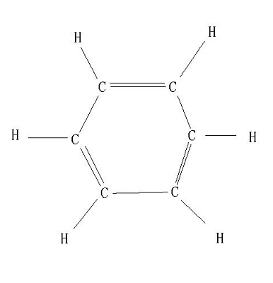
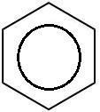
拉曼光谱在有机化学上的应用
应用2 已知苯化学式为C6H6，试判断其结构。
可能的结构
CH
C-CH2-CH2-C
CH

Slide 13
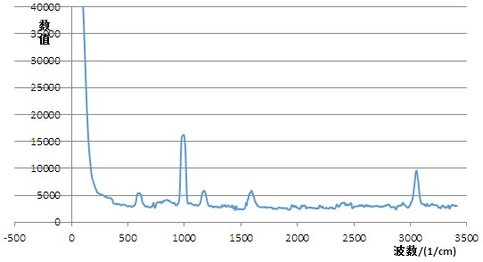
拉曼光谱在有机化学上的应用
苯的拉曼光谱图

Slide 14
实验结论
得到了四氯化碳的拉曼光谱，并验证了四氯化碳分子的退偏度及对称性
测量了苯的拉曼谱线和偏振后的谱线，验证了苯的高对称性
得到了甲醇、乙醇及其混合溶液的拉曼谱，验证混合溶液即纯溶液时的叠加

Slide 15
特别鸣谢肖昊男同学对于苯样品制备提供的帮助与支持！
谢谢！

